Slide 1

Název školy: Základní škola a Mateřská škola při dětské léčebně, Janské Lázně, Horní promenáda 268
Autor: Mgr. Michaela Čapková Datum: 13.3.2013
Název: VY_52_INOVACE_22_ZEMĚPIS
Téma: Základní zeměpisné pojmy – Obyvatelstvo a sídla ČR Ročník: 8.-9.
Číslo projektu: CZ.1.07/1.4.00/21.2979

Slide 2
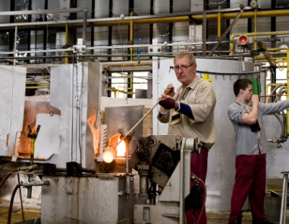
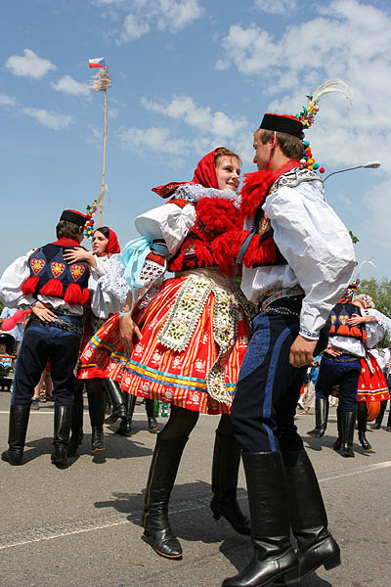
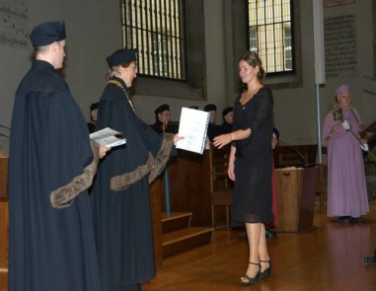
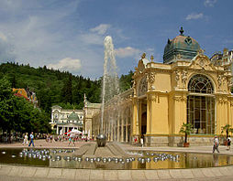
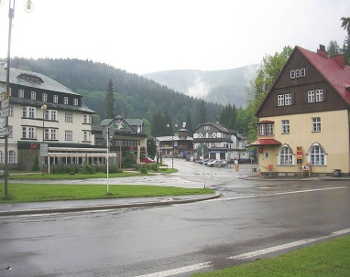
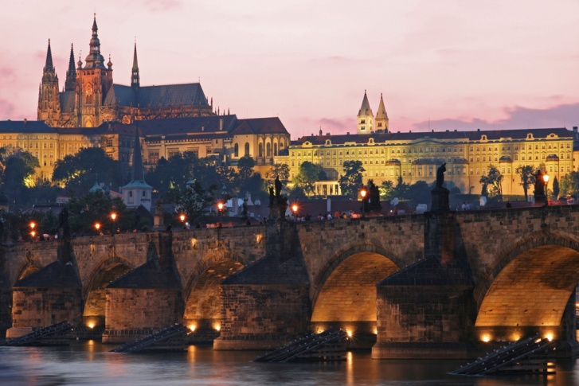
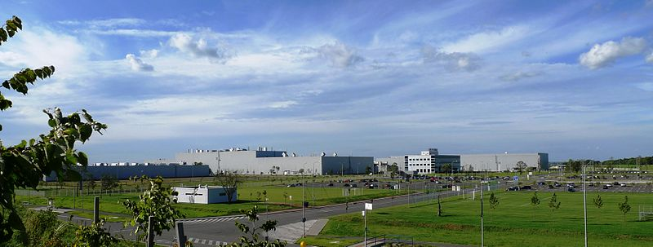
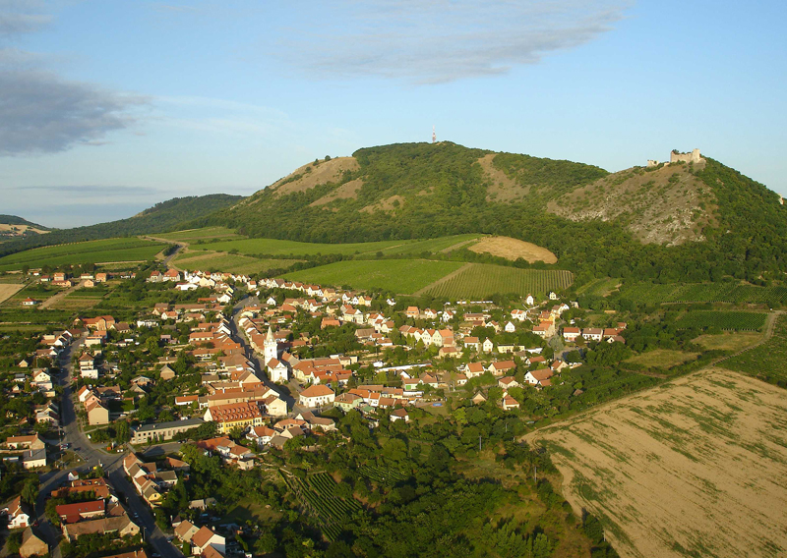
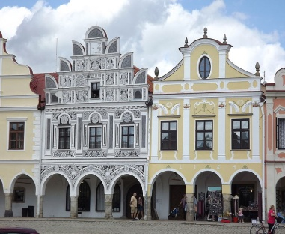
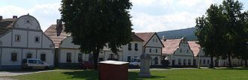
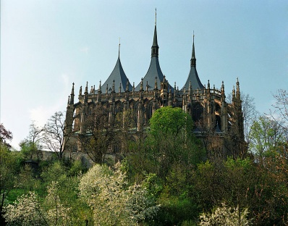
OBYVATELSTVO A SÍDLA ČR

Slide 3
OBYVATELSTVO A SÍDLA ČR
lidnatost
hustota zalidnění
přirozená měna
nářečí
lidové zvyky
náboženství
věk a pohlaví
zaměstnanost
sídlo
vesnice
národnost
osídlení
město
urbanizace
funkce sídla
památková rezervace

Slide 4
OBYVATELSTVO
Přiřaď šipkou význam pojmu
LIDNATOST | přírůstek nebo úbytek obyvatel
HUSTOTA ZALIDNĚNÍ | forma národního jazyka v určitém regionu (dialekt)
PŘIROZENÁ MĚNA | příslušnost k národu
NÁRODNOST | rozmístění obyvatelstva
NÁŘEČÍ | počet obyvatel

Slide 5
OBYVATELSTVO
Řešení:
LIDNATOST | přírůstek nebo úbytek obyvatel
HUSTOTA ZALIDNĚNÍ | forma národního jazyka v určitém regionu (dialekt)
PŘIROZENÁ MĚNA | příslušnost k národu
NÁRODNOST | rozmístění obyvatelstva
NÁŘEČÍ | počet obyvatel

Slide 6
OBYVATELSTVO
Současný počet obyvatel ČR je přibližně:
10,3 mil.
10,4 mil.
10,5 mil.
Nyní máme v počtu obyvatel:
přírůstek
úbytek

Slide 7
OBYVATELSTVO
Řešení:
Současný počet obyvatel ČR je přibližně:
10,3 mil.
10,4 mil.
10,5 mil.
podle ČSÚ k 31.12.2012 10 516 125 obyv.
Nyní máme v počtu obyvatel:
přírůstek
úbytek
velmi malý – v r. 2011 0,2 na 1000 obyv.

Slide 8
OBYVATELSTVO
Pomocí kalkulačky urči průměrnou hustotu zalidnění.
(zaokrouhli na celek a uveď správnou jednotku)
potřebné údaje: rozloha 78 866km², lidnatost 10 516 125 obyv.
současná průměrná hustota zalidnění je ………...
Z atlasu zjisti nejhustěji zalidněný kraj
kraj ………

Slide 9
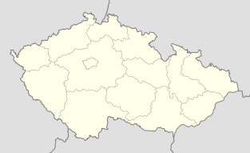
OBYVATELSTVO
Řešení:
Pomocí kalkulačky urči průměrnou hustotu zalidnění.
(zaokrouhli na celek a uveď správnou jednotku)
potřebné údaje: rozloha 78 866km², lidnatost 10 516 125 obyv.
současná průměrná hustota zalidnění je
133 ob./km²
(10 516 125 : 78 866 = 133,3)
Z atlasu zjisti nejhustěji zalidněný kraj
kraj
Hlavní město Praha

Slide 10
OBYVATELSTVO
Více zastoupena je věková skupina:
předproduktivní (0 - 14 let)
poproduktivní (65 a více let)
Podle pohlaví převažují:
ženy
muži

Slide 11
OBYVATELSTVO
Řešení:
Více zastoupena je věková skupina:
předproduktivní (0 - 14 let)
poproduktivní (65 a více let)
14 %
16%
Podle pohlaví převažují:
ženy
muži
přibližně o 200 000 více

Slide 12
OBYVATELSTVO
Seřaď 5 nejvíce zastoupených národností v ČR:
moravská, ukrajinská, česká, slovenská, polská
………..
……….
……….
……….
……….
Které náboženství (církev) je u nás nejvíce
zastoupeno věřícími lidmi?
……….

Slide 13
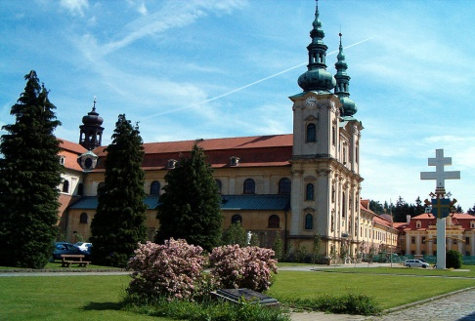
OBYVATELSTVO
Řešení:
Seřaď 5 nejvíce zastoupených národností v ČR:
moravská, ukrajinská, česká, slovenská, polská
česká
moravská
slovenská
ukrajinská
polská
Které náboženství (církev) je u nás nejvíce
zastoupeno věřícími lidmi?
křesťanství – římskokatolická církev
V r. 2011 bylo v ČR věřících přibližně 20% obyv.,
nejvíce v Jihomoravském kraji.
Velehrad (Zlínský kraj)
významné katolické poutní místo

Slide 14
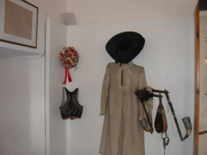
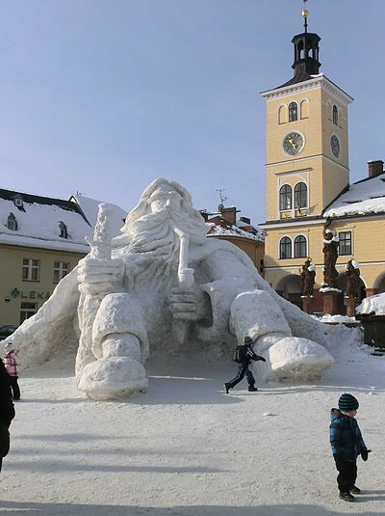
OBYVATELSTVO
V ČR je několik národopisných oblastí s různými
tradicemi, zvyky a nářečími. Poznáš 3 oblasti?
„řéct“ - říct
„hutřít“ - utřít
„prauda“ - pravda

Slide 15
OBYVATELSTVO
Řešení:
„řéct“ - říct
„hutřít“ - utřít
„prauda“ - pravda
Moravské Slovácko
Chodsko
Krkonoše (Jilemnice)

Slide 16
OBYVATELSTVO
V kterém hospodářském odvětví pracuje
v ČR nejvíce obyvatel ?
v zemědělství
v průmyslu
v dopravě
v službách
Míra nezaměstnanosti je v ČR přibližně:
4 - 5 %
6 - 7 %
7 - 8 %
8 - 9 %

Slide 17
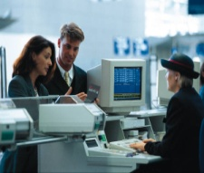
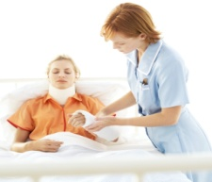

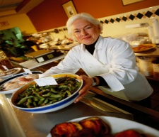
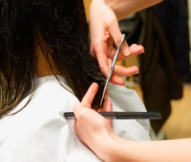

OBYVATELSTVO
Řešení:
V kterém hospodářském odvětví pracuje
v ČR nejvíce obyvatel ?
v zemědělství
v průmyslu
v dopravě
v službách
Míra nezaměstnanosti je v ČR přibližně:
4 - 5 %
6 - 7 %
7 - 8 %
8 - 9 %
v EU je ČR mezi 10 státy s nejnižší nezaměstnaností

Slide 18
Sídla
Přiřaď šipkou význam pojmu
OBEC | sídlo nad 2 000 obyvatel
SÍDLO | územní samosprávná jednotka
VESNICE | muzeum lidové architektury v přírodě
MĚSTO | sídlo do 2 000 obyvatel
URBANIZACE | samota nebo skupina obydlí
SKANZEN | stěhování do měst

Slide 19
Sídla
Řešení:
OBEC | sídlo nad 2 000 obyvatel
SÍDLO | územní samosprávná jednotka
VESNICE | muzeum lidové architektury v přírodě
MĚSTO | sídlo do 2 000 obyvatel
URBANIZACE | samota nebo skupina obydlí
SKANZEN | stěhování do měst

Slide 20
Sídla
Počet obcí v ČR je přibližně:
600
6 000
60 000
Městského obyvatelstva je přibližně:
50 %
60 %
70 %

Slide 21
Sídla
Řešení:
Počet obcí v ČR je přibližně:
600
6 000
60 000
v r. 2011 6 251 obcí, z toho 596 měst
Městského obyvatelstva je přibližně:
50 %
60 %
70 %

Slide 22
Sídla
Doplň názvy 6 velkoměst (nad 100 000 obyv.)
5.
1.
4.
3.
6.
2.

Slide 23
Sídla
Řešení:
5. Liberec
1. Praha
4. Plzeň
3. Ostrava
světové velkoměsto
(přibližně 1,3 mil obyv.)
6.Olomouc
2. Brno

Slide 24
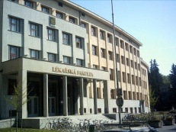
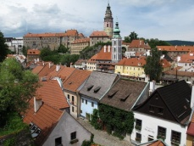

Sídla
K městu přiřaď šipkou příklad další funkce sídla kromě obytné
administrativně správní
Mariánské Lázně
kulturně historická
Hradec Králové
hospodářská
vzdělávací
Praha
Český Krumlov
lázeňská
rekreační
Nošovice
Špindlerův Mlýn

Slide 25
Sídla
Řešení:
administrativně správní
Mariánské Lázně
kulturně historická
Hradec Králové
hospodářská
vzdělávací
Praha
Český Krumlov
lázeňská
rekreační
Nošovice
Špindlerův Mlýn

Slide 26
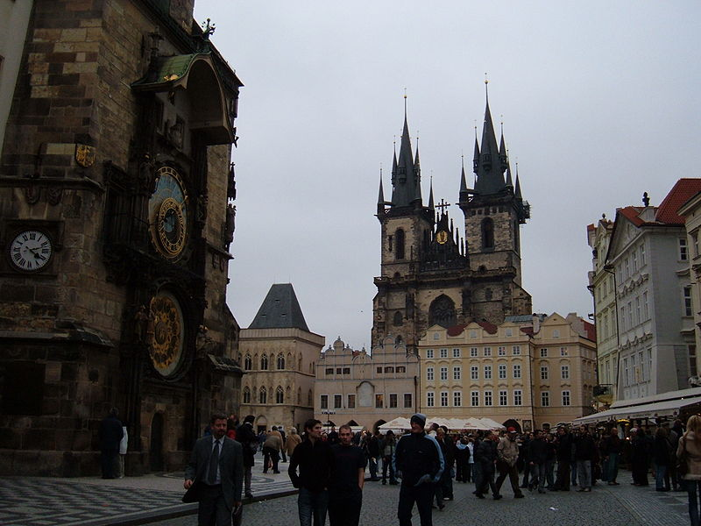

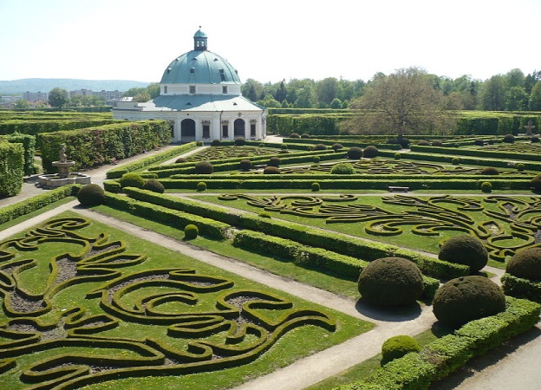

Sídla
Poznáš památkové rezervace?
(patří do světových kulturních památek UNESCO)

Slide 27
Sídla
Řešení:
Praha
Kutná Hora
Holašovice
Kroměříž
Telč

Slide 28
Anotace:
Výukový materiál je určen žákům 8. a 9. ročníku k procvičení, zopakování a utřídění základních zeměpisných pojmů a údajů z učiva o obyvatelstvu a sídlech ČR.
Žáci samostatně pracují s atlasem ČR, svými učebnicemi
a poznámkami. Výpočet hustoty zalidnění provedou na kalkulačce.
Podrobnější informace mohou čerpat z internetu.

Slide 29


Citace:
Vlastní zdroj.
Webové stránky Statistického úřadu České republiky
Použité obrázky:
www.czso.cz
www.office.microsoft (otevřená galerie), cs.wikipedia.org, commons.wikimedia.org
HONZA GROH (JAGRO). commons.wikimedia.org [online]. [cit. 13.3.2013]. Dostupný na WWW: http://commons.wikimedia.org/wiki/File:Karlovy_Vary,_Moser,_21.jpg?uselang=cs
JIALIANG GAO. commons.wikimedia.org [online]. [cit. 13.3.2013]. Dostupný na WWW: http://commons.wikimedia.org/wiki/File:Moravian_Slovak_Costum
CVUT. commons.wikimedia.org [online]. [cit. 13.3.2013]. Dostupný na WWW: http://commons.wikimedia.org/wiki/File:Academic_ceremony_Bethemel_chapel_Prague.jpg?uselang=cs
WALTER J. PILSAK. cs.wikipedia.org [online]. [cit. 13.3.2013]. Dostupný na
WWW: http://cs.wikipedia.org/wiki/Soubor:Marienbad-Brunnen.jpg

Slide 30
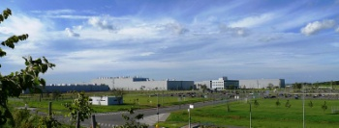


CS:ŠJŮ. commons.wikimedia.org [online]. [cit. 13.3.2013]. Dostupný na WWW: http://commons.wikimedia.org/wiki/File:%C5%A0pindler%C5%AFv_Ml%C3%BDn,_n%C3%A1m%C4%9Bst%C3%AD_(02).jpg?uselang=cs
LADIN. cs.wikipedia.org [online]. [cit. 13.3.2013]. Dostupný na WWW: http://cs.wikipedia.org/wiki/Soubor:Hyundai_Nosovice.JPG
HOTOVSSON. commons.wikimedia.org [online]. [cit. 13.3.2013]. Dostupný na WWW: http://commons.wikimedia.org/wiki/File:P%C3%A1lava,_norr.jpg
JAN DUDÍK. commons.wikimedia.org [online]. [cit. 13.3.2013]. Dostupný na WWW: http://commons.wikimedia.org/wiki/File:Tel%C4%8D,_%C4%8Dp_60_a_61.JPG?uselang=cs
SGBEER. cs.wikipedia.or [online]. [cit. 13.3.2013]. Dostupný na
WWW: http://cs.wikipedia.org/wiki/Soubor:Holasovice1.jpg
JERZY STRZELECKI. cs.wikipedia.org [online]. [cit. 13.3.2013]. Dostupný na WWW: http://cs.wikipedia.org/wiki/Soubor:KUTNA_HORA_(js)_7.jpg
CIBTOM AT CS.WIKIPEDIA. cs.wikipedia.org [online]. [cit. 13.3.2013]. Dostupný na WWW: http://cs.wikipedia.org/wiki/Soubor:Velehrad.JPG

Slide 31



ONDREJ.KONICEK AT THE CZECH LANGUAGE WIKIPEDIA. commons.wikimedia.org [online]. [cit. 13.3.2013]. Dostupný na WWW: http://commons.wikimedia.org/wiki/File:Ujezd_DO_CZ_muzeum.jpg?uselang=cs
JIŘÍ ERBEN. commons.wikimedia.org [online]. [cit. 13.3.2013]. Dostupný na WWW: http://commons.wikimedia.org/wiki/File:Jilemnice_Krakono%C5%A1_2012b.jpg?uselang=cs
LUKÁŠ HLAVÁČEK. cs.wikipedia.org [online]. [cit. 13.3.2013]. Dostupný na WWW: http://cs.wikipedia.org/wiki/Soubor:LekarskaFakulta.jpg
UEB-AT. commons.wikimedia.org [online]. [cit. 13.3.2013]. Dostupný na WWW: http://commons.wikimedia.org/wiki/File:Krumau.JPG?uselang=cs
BROKENSPHERE. commons.wikimedia.org [online]. [cit. 13.3.2013]. Dostupný na WWW: http://commons.wikimedia.org/wiki/File:In_Old_Town_Square,_Prague_4.JPG?uselang=cs
MARZPER. commons.wikimedia.org [online]. [cit. 13.3.2013]. Dostupný na WWW: http://commons.wikimedia.org/wiki/File:Kromeriz_-_Kvetna_zahrada_-_vyhled_z_promenady.JPG?uselang=cs
LENCER. commons.wikimedia.org [online]. [cit. 13.3.2013]. Dostupný na WWW: http://commons.wikimedia.org/wiki/File:Czech_Republic_location_map.svg

